Slide 1
Υπερβολική χρήση των μεταφορικών μέσων
Σήμερα, έχει παρατηρηθεί έντονα η αρνητική αύξηση των μεταφορικών μέσων ιδιαίτερα στις πόλεις αλλά και στα χωριά έχοντας ως αποτέλεσμα σε ζώα και ανθρώπους καταστροφικές συνέπειες.

Slide 2
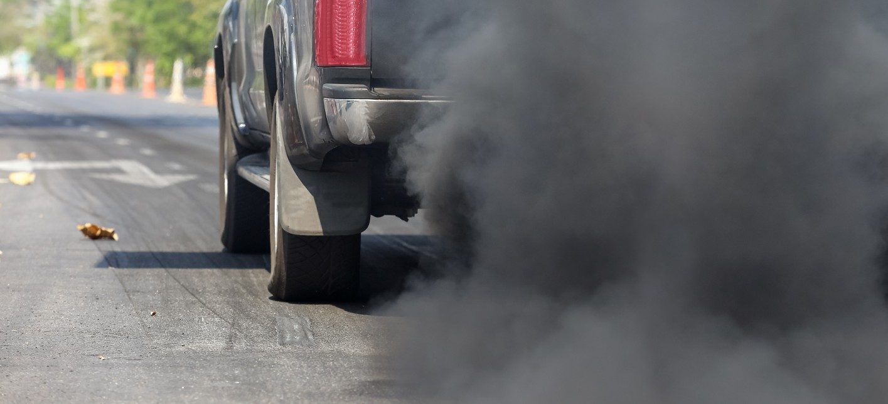

Slide 3
Τα αίτια για την χρήση μέσων μεταφοράς
Η Ευρώπη χρειαζόταν έναν ισχυρό τομέα μεταφορών για να
αναπτυχθεί το εμπόριο, να ενισχυθεί η οικονομική ανάπτυξη
και να δημιουργηθούν θέσεις απασχόλησης και ευημερίας.
Τα δίκτυα μεταφορών αποτελούν τη βάση της αλυσίδας
εφοδιασμού και της οικονομίας όλων των χωρών. Χωρίς
αυτά δεν θα ήταν εφικτή η αποτελεσματική διανομή των
αγαθών ούτε η δυνατότητα των ανθρώπων να ταξιδεύουν.
Τα δίκτυα μεταφορών παρέχουν πρόσβαση σε διάφορους
προορισμούς, διευκολύνουν τις επαφές μεταξύ των
ανθρώπων και συμβάλλουν στη δημιουργία μιας υψηλού
επιπέδου ποιότητας ζωής.

Slide 4
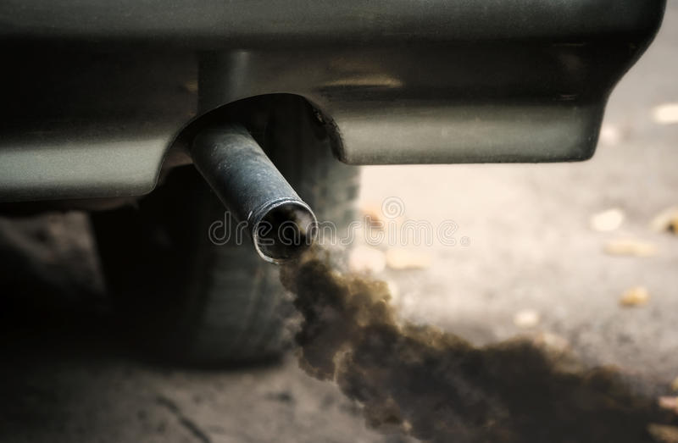

Slide 5
Αποτελέσματα
Σύμφωνα με τα τελευταία στοιχεία, οι οδικές μεταφορές,
ως το σημαντικότερο μέσο μεταφοράς, ευθύνονται για το
μεγαλύτερο ποσοστό της ρύπανσης που παράγει ο κλάδος
μεταφορών, δηλ. σχεδόν το 71 % των συνολικών εκπομπών
CO2, τα δε επιβατικά αυτοκίνητα ευθύνονται σχεδόν για τα δύο
τρίτα των εν λόγω εκπομπών. Οι υπόλοιποι κλάδοι ρυπαίνουν
πολύ λιγότερο. Η ναυτιλία και οι αεροπορικές μεταφορές
ευθύνονται για το 14 % και το 13 % αντίστοιχα, η δε
εσωτερική ναυσιπλοΐα για το 2 %. Ο σιδηρόδρομος ρυπαίνει
λιγότερο από κάθε άλλο μέσο μεταφοράς, καθώς ευθύνεται
για ποσοστό μικρότερο του 1 % των παραγόμενων ρύπων.

Slide 6
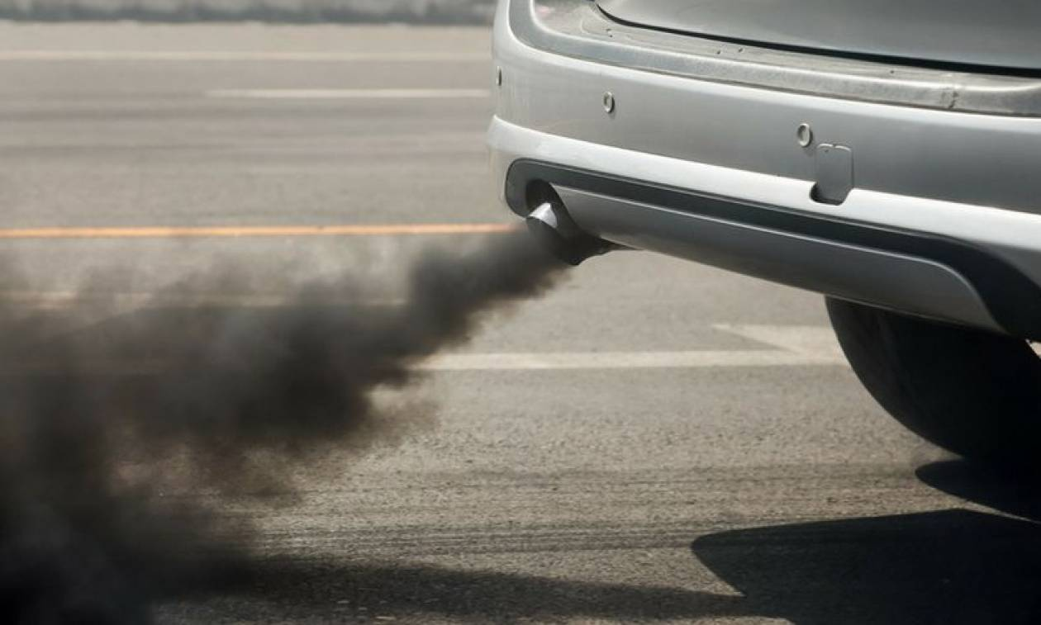

Slide 7
Τρόποι αντιμετώπισης
Συνειδητοποίηση της κατάστασης – αφύπνιση
Παιδεία, μαθήματα περιβαλλοντολογίας
Ενημέρωση για την οικολογική ευαισθησία – συνείδηση
Ειδικοί αυστηροί νόμοι
Χρήση μέσων που δεν ρυπαίνουν π.χ ποδήλατο,πόδια,ηλεκτρικά μέσα.

Slide 8
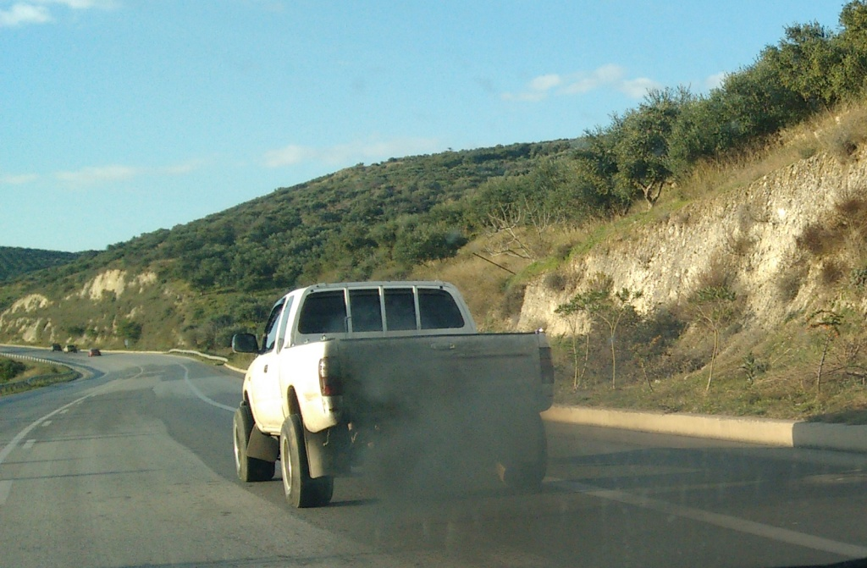

Slide 9
Καταλήγουμε στο συμπέρασμα ότι η υπερβολική χρήση των ΜΜ προκαλούν καταστροφικές συνέπειες στο περιβάλλον αλλά και στον άνθρωπο. Για αυτό και εμείς σιγά σιγά πρέπει να πάρουμε μετρά για την θωράκιση αυτού του προβλήματος.

Slide 10
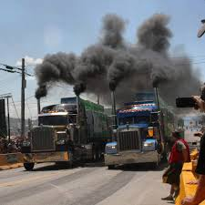

Slide 11
Σε αυτήν την εργασία συνεργάστηκαν η μαθητές της β λυκείου: Δημήτρης Μιράκα
Έλενα Στάνεβα
Βάσω Ιβάνοβα
Σπύρος Παπαδόπουλος
Υπευθύνως καθηγητής Dr Καλόμοιρης Μιχαήλ
Ευχαριστούμε πολύ για την προσοχή σας

